Slide 1

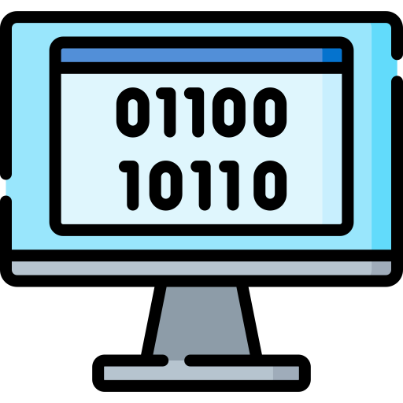
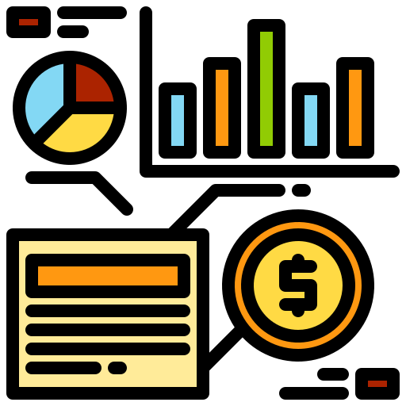
WHO I AM
저는…
라디오 피디를 꿈꿨던 문과생이였으나
수능점수 덕분에 컴퓨터공학을 전공하게 되었습니다.
그런데 전화위복인걸까요?
막상 해보니 전공 공부가 너무 재미있고
누군가를 생각하며 서비스를 만드는 과정에 매력을 느껴
전공을 살려 ERP 시스템을 운영하는 회사에 입사하게 되었습니다.
4년차 쯤 되었을 때 문득
꿈 없이 월급만 받아가는 옆자리 과장님처럼 살수 없다는 생각에
학부생때부터 관심 가졌던 데이터 분석을 공부하기 시작했고
제대로 공부하고 싶어서 카이스트에 오게 되었습니다.
고민은…
자기소개를 하기가 어렵습니다
지금까지 진로에 대한 제 선택을 후회하지 않는데
누군가 보기엔 어느 하나 제대로 해내지 못했다고 생각할까 걱정입니다.
라디오 키즈에서
개발자,
데이터분석까지
그 다음이 궁금하신가요?
안녕하세요 한묘경입니다.
데이터 분석가가 되기 위한 경력이 부족하다고 생각합니다
데이터 분석가 포지션 공고를 보면, 데이터 분석과 관련하여
석/박사까지 공부했거나 경력이 있는 사람들을 채용하는데
둘다 가지고 있지 않아서 앞으로 어떻게 커리어를 쌓아야 할지 고민입니다.

